Slide 1
ARSITEKTUR WEB, CSS, HTML
ARSITEKTUR WEB, CSS, HTML
By Kelompok 3

Slide 2



OUR TEAM
Salsa Nur Syafitri
0320220103
Dinda Alfiyani H.
0320220085
Nabila Emillia
0320220076

Slide 3
01
INTERNET
02
WORLD WIDE WEB (WWW)
03
WEB ARCHITECTURE
LIST OF CONTENTS
04
SERVER
05
WEB SERVER
06
DATABASE SERVER1
07
WEB BROWSER
08
HTTP PROTOCOL

Slide 4
09
HTML DOCUMENT
10
HTML BASIC SCHEME
11
HTML ELEMENT
LIST OF CONTENTS
12
CASCANDING STYLE SHEET
13
JAVA SCRIPT
14
CLIENT SIDE/ SERVER SIDE SCRIPTING
15
WEB BASED APPLICATION
16
WEB VS DEKSTOP APPLICATION

Slide 5

Pengertian
INTERNET
Internet secara fisikteknologi ini adalah wujud dari perpaduan jaringan komputer-komputer dunia. Internet (interconnection-networking) secara harfiah ialah sistem global dari seluruh jaringan komputer yang saling terhubung menggunakan standar Internet Protocol Suite (TCP/IP) untuk melayani miliaran pengguna di seluruh dunia

Slide 6
Komunikasi Interaktif
Manfaat
Mempermudah untuk mendapatkan informasi
INTERNET
Mempermudah akses ke berbagai platform

Slide 7

Pengertian
WORLD WIDE WEB (WWW)
World Wide Web merupakan jaringan dokumen multimedia yang sangat besar yang saling berhubungan satu dengan yang lain menggunakan hypertext.

Slide 8
Jenis-Jenis
WORLD WIDE WEB
1.
2.
3.
4.
Personal Web
Corporate Web
Portal Web
Forum Web
Website yang berisikan informasi pribadi seseorang.
Website informasi lengkap dari latar belakang hingga kegiatan -kegiatan suatu perusahaan atau organisasi
Website yang mempunyai banyak layanan, mulai dari email, berita, dan lain sebagainya.
Website yang ditujukan untuk wadah berdiskusi antara satu sama lainnya.

Slide 9

Pengertian
ARSITEKTUR WEB
Web arsitektur adalah suatu metode perencanaan dan dalam merancang situs web yang melibatkan teknis, estetika, dan fungsionalitas.

Slide 10
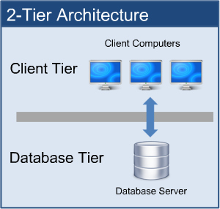
2-TIER ARCHITECTURE
Model two-tier merupakan lingkungan client/server yang terjadi antara client dan server tanpa adanya perantara dimana client/server dapat berinteraksi dengan database diserver jarak jauh

Slide 11
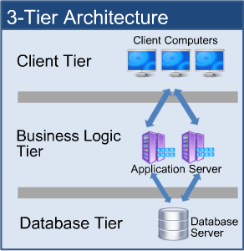
3-TIER ARCHITECTURE
3-tier Architecture biasanya terdiri dari tiga lapisan. Tiga lapisan itu terdiri dari sebagai berikut:
1. Client layer
Lapisan ini digunakan untuk tujuan desain dimana data disajikan kepada user. Misalnya merancang formulir pendaftaran yang berisi kotak teks, label, tombol dll
2. Business layer
Dalam lapisan ini semua logika bisnis ditulis seperti validasi data, perhitungan, penyisipan data dll ini bertindak sebagai interface antara lapisan Client dan Data Access Layer. Lapisan ini disebut juga lapisan perantara membantu untuk membuat komunikasi lebih cepat antara client dan lapisan data.
3. Data layer
Dalam lapisan ini, data Access Layer berisi metode untuk terhubung dengan database dan melakukan insert, update, menghapus, mendapatkan data dari database berdasarkan data-data yang masuk.

Slide 12

Pengertian
WEB SERVER
Web server adalah sebuah perangkat lunak yang berfungsi untuk memberikan layanan berupa data, berfungsi untuk menerima permintaan HTTP atau HTTPS dari klien.

Slide 13
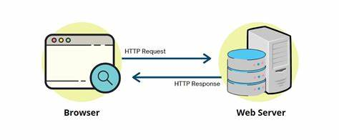
FUNGSI
01
menerima permintaan HTTP atau HTTPS dari klien
02
memeriksa sistem security yang berasal dari permintaan HTTP yang diminta oleh klien
03
membersihkan semua chace yang ada pada penyimpabab dab juga dokuman yang sudah tidak terpakai lagi
04
menyediakan data sesuai permintaan yang masuk untuk menjamin kelancaran keamanan sistem yang dijalankan

Slide 14
Jenis-Jenis
WEB SERVER
1.
2.
3.
4.
Apache: terpopuler dan sudah banyak digunakan. Apache juga mendukung beberapa program yang membuatnya lengkap, yakni PHP, SSI, dan Access Control.
NginX, lebih unggul dari Apache dari segi penanganan website dengan traffic yang tinggi.
Lighttpd, keunggulan yang dimilikinya adalah FastCGi, Output Compression, URL writing.
IIS (Internet Information Services), merupakan web server yang mendukung jnis protokol DNS, TCP/IP, atau software lain yang berguna ketika merancang sebuah situs.

Slide 15
Pengertian
DATABASE SERVER
Database server adalah program komputer yang menyediakan layanan manajemen basis data dan menjalankan program aplikasi komputer atau basis data yang menggunakan model klien/server.

Slide 16
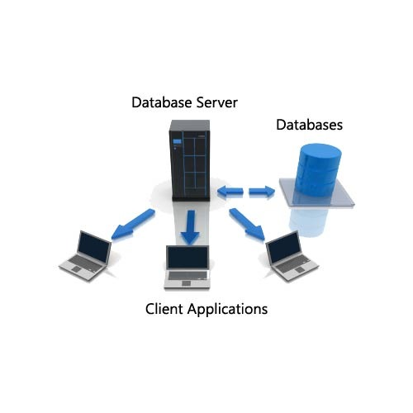
FUNGSI
01
Mencegah Terjadinya Duplikasi Data
02
Mengatur Pengelolaan Data
03
Menghemat Waktu Pekerja
04
Menjaga Privasi dari Bisnis
05
Berbagi Data

Slide 17
Jenis-Jenis
DATABASE SERVER
1.
2.
3.
4.
Basis data fungsional, bertugas dalam menyimpan informasi rinci yang diperlukan dalam mendukung operasi dari keseluruhan organisasi.
Database Analitik, bertugas untuk menyimpan data serta informasi yang diambil dari operational database serta data eksternal yang dipilih.
Data Warehouse, Data warehouse menyimpan data year-to-date dan year-to-date – data diambil dari berbagai database operasional organisasi.
Distributed Database, merupakan database antar kelompok kerja atau departemen di sebuah kantor regional, kantor cabang yang terbagi di daerah tertentu, hingga lokasi kerja lainnya.

Slide 18
Jenis-Jenis
DATABASE SERVER
5.
6.
7.
8.
End-user Database, terdiri dari file data yang beragam dan dikembangkan oleh end-user pada workstation mereka.
External Database, bertugas menyediakan akses ke data eksternal milik pribadi di web – tersedia dengan biaya bagi pengguna akhir dan organisasi untuk layanan komersial.
Hypermedia Database Server, merupakan kumpulan dari berbagai halaman multimedia yang saling berhubungan pada sebuah situs web.
Navigational database, kueri utamanya menemukan objek dengan mengikuti referensi ke objek lain.

Slide 19
Jenis-Jenis
DATABASE SERVER
9.
10.
11.
12.
In-Memory Database, mengandalkan memori terutama pada memori utama komputer untuk menyimpan data.
Document-oriented Database, program komputer yang dikembangkan untuk aplikasi berorientasi dokumen.
Real-Time Database Server, sistem pemrosesan yang dirancang untuk menangani beban kerja yang statusnya dapat berubah terus menerus.
Relational Database, menyusun data menggunakan tabel untuk memudahkan pengambilan.

Slide 20

Pengertian
WEB BROWSER
Web Browser adalah perangkat lunak yang memungkinkan untuk mencari, mengakses, dan menampilkan halaman website di internet.

Slide 21
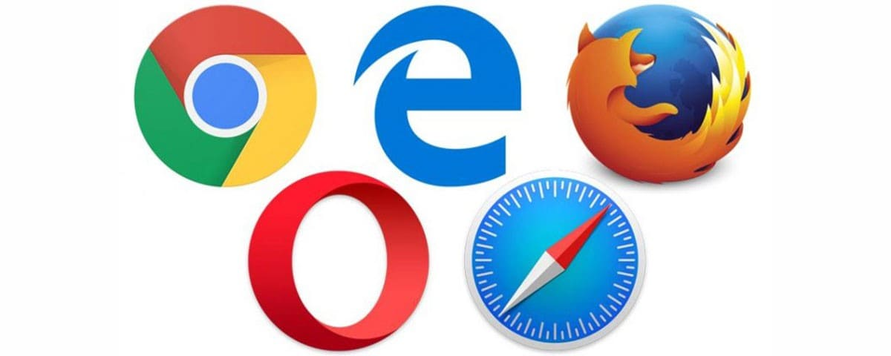
FUNGSI
01
Mencari informasi di internet dengan efektif
02
Menyimpan data di internet
03
Menampilkan file dengan ekstensi tertentu
04
Mendukung pemakaian search engine
05
Melindungi perangkat dari website berbahaya

Slide 22

01
google chrome
02
Jenis-Jenis
opera
03
WEB BROWSER
firefox
04
microsift edge

Slide 23
MANFAAT
01
HTTP PROTOCOL
Lebih Dipercaya Oleh Para Pengguna dan Web Browser
02
Hypertext Transfer–Transfer Protocol atau disingkat juga dengan HTTP merupakan sebuah protokol jaringan lapisan aplikasi yang umumnya digunakan dalam membantu proses pertukaran data di internet antar komputer yang satu dengan yang lainnya.
Keamanan Komunikasi Website Menjadi Lebih Terjamin
03
Autentikasi Website

Slide 24



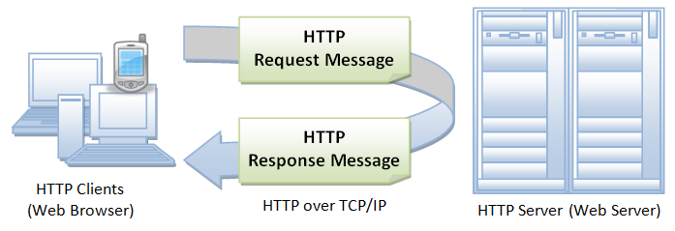
CONCEPT
HTTP berkomunikasi melalui TCP / IP. Klien HTTP terhubung ke server HTTP menggunakan TCP. Setelah membuat sambungan, klien dapat mengirim pesan permintaan HTTP ke server.
HTTP digunakan untuk mengirimkan permintaan dari klien web (browser) ke web server, dikembalikan ke konten web (halaman web) dari server ke klien.

Slide 25
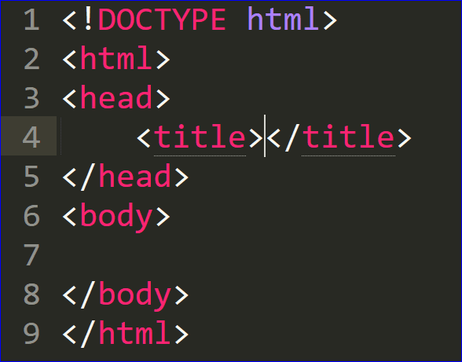
HTML DOCUMENT
1
PENGERTIAN
Dokumen HTML (HTML Document) adalah berkas teks atau kode sumber yang mengandung informasi yang digunakan oleh peramban web (browser) untuk merender sebuah halaman web.
Notes:
Dalam pengembangan web, kita bekerja dengan kode HTML untuk membuat dokumen HTML yang dapat diakses oleh pengguna melalui peramban web.
ini adalah file yang mengandung elemen-elemen HTML, teks, gambar, tautan, dan instruksi lainnya yang diperlukan untuk menampilkan halaman web yang lengkap. Dokumen HTML juga sering disebut sebagai "halaman web" atau "dokumen web."

Slide 26


ELEMENT UTAMA
1
ELEMEN HTML UTAMA
dimulai dengan elemen <html>, yang menandakan awal dari dokumen HTML dan mengelilingi seluruh konten halaman web.
2
ELEMEN <HEAD>
berfungsi untuk menyediakan informasi yang tidak ditampilkan secara langsung pada halaman web.
3
ELEMEN <TITLE>
digunakan untuk menentukan judul halaman web yang akan ditampilkan di bilah judul peramban.
4
ELEMEN <BODY>
tempat utama untuk konten yang akan ditampilkan di halaman web.
Notes:
Elemen HTML Utama:
Sebuah Dokumen HTML biasanya dimulai dengan elemen <html>, yang menandakan awal dari dokumen HTML dan mengelilingi seluruh konten halaman web. Ini adalah elemen terluar dalam struktur dokumen HTML.
Elemen <head>:
Elemen <head> berisi informasi tentang dokumen HTML, seperti judul halaman (<title>), karakter set yang digunakan, dan tautan ke berkas CSS atau JavaScript eksternal. Ini adalah bagian yang tidak terlihat oleh pengguna saat halaman web dirender di peramban.
Elemen <title>:
Elemen <title> digunakan untuk menentukan judul halaman web yang akan ditampilkan di bilah judul peramban. Ini adalah informasi penting untuk optimasi mesin pencari (SEO) dan membantu pengguna mengidentifikasi konten halaman.
Elemen <meta>:
Elemen <meta> digunakan untuk menyediakan metadata tentang halaman web, seperti deskripsi, kata kunci, dan karakter set yang digunakan. Ini juga penting untuk SEO dan konsistensi tampilan halaman di berbagai peramban.
Elemen <body>:
Elemen <body> adalah tempat utama untuk konten yang akan ditampilkan di halaman web. Ini mencakup teks, gambar, tautan, tabel, formulir, dan elemen-elemen lainnya yang membentuk tampilan halaman.
Tautan (<a>) dan Gambar (<img>):
Elemen <a> digunakan untuk membuat tautan ke halaman lain atau sumber daya web, sedangkan elemen <img> digunakan untuk menampilkan gambar di halaman web. Mereka sering digunakan untuk mengarahkan pengguna ke halaman lain atau untuk memperkaya konten.
Elemen Teks (<p>, <h1>, <h2>, <p>, dll.):
Elemen-elemen ini digunakan untuk menampilkan teks pada halaman web dan mengatur hierarki dan format teks. <h1> hingga <h6> digunakan untuk judul dengan level hierarki yang berbeda.
Komentar (<!-- ... -->):
Anda dapat menambahkan komentar di dalam dokumen HTML dengan menggunakan sintaks <!-- ... -->. Komentar ini tidak akan ditampilkan pada halaman web tetapi berguna untuk dokumentasi dan kolaborasi dalam pengembangan.
Script (<script>) dan CSS (<style>):
Elemen <script> digunakan untuk menyematkan kode JavaScript ke halaman web, sementara elemen <style> digunakan untuk menyematkan CSS untuk mengatur tampilan dan gaya halaman. Ini membantu dalam mengubah perilaku dan tampilan halaman.

Slide 27
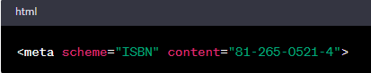
01
Type of Value
HTML SCHEME
Character data
02
Default Value
tujuan dari atribut skema HTML adalah untuk menentukan skema yang dapat digunakan untuk mewakili nilai atribut konten dari elemen meta terkait.
There’s no default value of HTML scheme attribute
03
Support Doctypes
HTML 4.01 strict, HTML 4.01 transitional,
HTML 4.01 frameset
Notes:
Jadi, intinya adalah bahwa HTML adalah bahasa utama yang digunakan untuk membuat halaman web, sementara atribut "scheme" dalam elemen "meta" adalah detail tambahan yang dapat digunakan dalam konteks pengembangan web untuk menyertakan metadata yang terkait dengan dokumen tersebut.
(penjelasan gambar) Dalam contoh ini, atribut "scheme" memiliki nilai "ISBN," yang mengindikasikan bahwa metadata yang disertakan adalah nomor ISBN untuk buku atau publikasi tertentu. Nilai metadata itu sendiri adalah "81-265-0521-4," yang merupakan nomor ISBN unik yang mengidentifikasi buku atau publikasi tersebut.
Sumber daya untuk lebih memahami penggunaan atribut "scheme" dalam elemen "meta" dan jenis metadata yang mungkin digunakan dalam konteks ini dapat berasal dari dokumen resmi yang diterbitkan oleh W3C (World Wide Web Consortium). W3C adalah organisasi internasional yang mengembangkan standar web, termasuk spesifikasi HTML.

Slide 28
Element
HTML
HTML di definisikan dari start tag, beberapa konten, dan end tag.
Notes:
Some HTML elements have no content (like the <br> element). These elements are called empty elements. Empty elements do not have an end tag

Slide 29
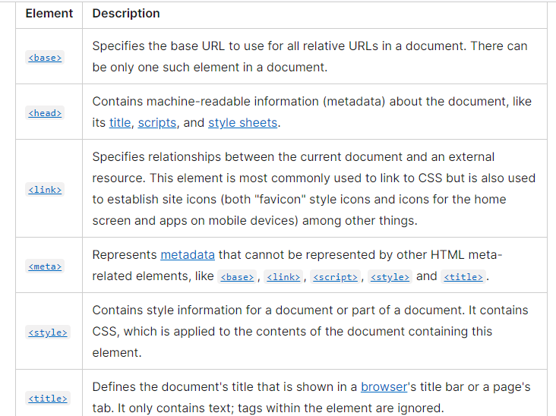
MACAM MACAM ELEMENT
Nested html element
Elemen HTML dapat disarangkan (artinya elemen dapat berisi elemen lain).
Contoh berikut berisi empat elemen HTML (<html>, <body>, <h1> dan <p>):
Empty html element
Elemen HTML yang tidak memiliki konten disebut elemen kosong.
Tag <br> mendefinisikan jeda baris, dan merupakan elemen kosong tanpa tag penutup

Slide 30

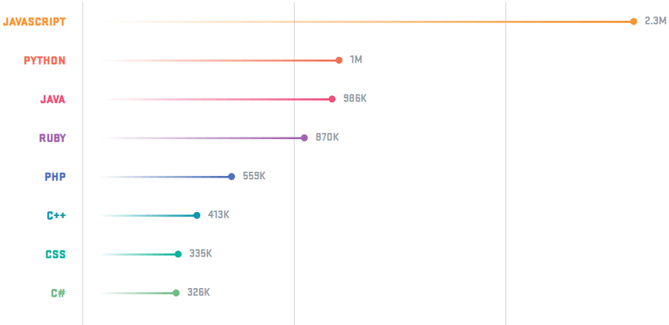
JAVA SCRIPT
JavaScript adalah bahasa pemrograman yang digunakan dalam pengembangan website agar lebih dinamis dan interaktif. Selain membuat web jadi lebih dinamis dan interaktif, JS digunakan juga untuk proses logika data

Slide 31
TOOLS YANG PERLU DIPERSIAPKAN
MANFAAT
Web Browser (Google Chrome, Firefox, Opera, dll)
Teks Editor (VS Code)
Node js
01
General Purpose
02
Mudah untuk dipelajari
FUNGSI
03
Sangat Powerfull
Membuat Website Lebih Menarik
Menciptakan Aplikasi Mobile
Mengembangkan Game Berbasis Web Browser
Menjalankan Web Server
04
Banyak perusahaan yang mengimplementasikan JS
05
Dukungan Komunitas

Slide 32
PERBANDINGAN C#, JAVA & JAVASCRIPT
C#
JAVA
JAVASCRIPT
namespace HelloWorld
{
class Hello {
static void Main(string[] args)
{
System.Console.WriteLine("Hello World!");
}
}
}
class AppHelloWorld {
public static void main(String[] args) {
System.out.println("Hello World!");
}
}
console.log('Hello World!')

Slide 33
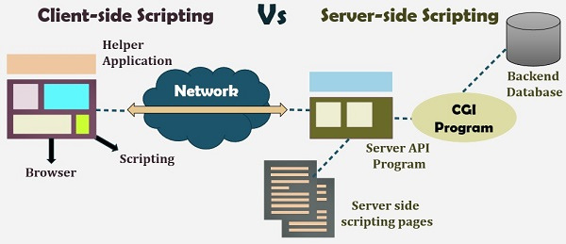
SERVER SIDE SCRIPTING
CLIENT SIDE SCRIPTING
Client-side Scripting adalah bahasa pemrograman web yang pengolahan datanya dilakukan oleh komputer pengguna/pengunjung. Jadi, ketika seseorang berkunjung ke sebuah web, komputernya akan mendownload data/script yang bersifat client-side di web tersebut. Contoh Bahasa Pemrograman Client Side Scripting
HTML, CSS, JavaScript, XML
Server Side Scripting adalah jenis bahasa pemrograman web yang pengolahannya dilakukan di komputer server, dan hasil pengolahannya kirimkan ke komputer client / pengunjung. Contoh Bahasa Pemrograman Server Side Scripting, PHP, ASP , ASP.Net, JSP, dll

Slide 34
SERVER SIDE SCRIPTING
Kelebihan
Kekurangan
Lebih aman dibandingkan dengan client side scripting.
Meminimalkan traffic dijaringan.
Pemrosesannya lebih cepat
Dapat mendukung banyak program database management system (DBMS).
Mampu dijalankan di semua sistem operasi (cross platform).
Membutuhkan spesifikasi komputer server yang cukup tinggi agar dapat memproses Server Side Scripting secara cepat.
Bahasa pemrograman yang termasuk kedalam kategori server side scripting, perlu memiliki kemampuan pemrograman yang baik untuk mempelajari Server Side Scripting.
Tidak memiliki tampilan yang menarik dan elegan.
CLIENT SIDE SCRIPTING
Kelebihan
Kekurangan
Bahasa pemrograman Client Side Scripting mudah untuk di pelajari dan dipahami.
Proses penerjemahan script nya lebih cepat, karena dilakukan langsung disisi Client / localhost.
Mempunyai layout dan desain halaman web yang lebih interaktif.
Script asli dari halaman web dapat dilihat melalui web browser.
Masalah kompatibilitas web browser yang digunakan.
Minimnya fitur untuk pengaksesan ke sumber daya komputer.

Slide 35
Pengertian
WEB BASED APPLICATION
Web Based Application atau aplikasi berbasis web adalah aplikasi yang dikembangkan menggunakan bahasa HTML, PHP, CSS, JS yang membutuhkan web server dan browser untuk menjalankannya seperti Chrome, Firefox atau Opera.

Slide 36

Web media sosial
Web Informasi dan Berita
Jenis
Web berbasis Sistem Informasi
Aplikasi web server
WEB BASED APPLICATION
Web jual beli dan bisnis
Aplikasi web browser
Web Pencarian

Slide 37
KELEBIHAN
KEKURANGAN
Dapat diakses melalui berbagai perangkat seperti perangkat mobile, desktop, dan tablet.
Tidak membutuhkan spesifikasi yang besar untuk menjalankan sebuah website.
Tidak memerlukan lisensi terkait dengan penggunaan website.
Dapat dijalankan pada berbagai sistem operasi (OS) seperti Windows, Linux, Mac, dll.
Dapat ditampilkan dan dilihat kapanpun dan dimanapun, asalkan terhubung dengan jaringan internet yang stabil.
Membutuhkan jaringan internet yang baik dan stabil agar website yang digunakan dapat terkoneksi dan ditampilkan dengan baik.
Membutuhkan sistem keamanan jaringan yang baik, dari sisi server, browser, dan client.

Slide 38

WEB VS DEKSTOP
Feature | Dekstop App | Web App
Deployment | Perlu Instalasi di sisi client | Tidak perlu instalasi di client, cukup web browser
Maintenance | Jika ada perubahan, perlu reinstalasi di sisi client | Perubahan hanya di sisi server, tidak di client
Responsiveness | Pemrosesan lebih cepat karena dilakukan di sisi client. Spec client harus bagus. | Pemrosesan dilakukan di sisi server, bergantung pada jumlah user. Server harus bagus.
Platform | Perlu platform yang sesuai dengan bahasa yang digunakan | Bebas platform untuk client
Programming Model | 2 tier | 3 tier atau n-tier
Security | Relatif lebih aman | Relatif lebih tidak aman jika di internet

Slide 39

Pengertian
CASCADING STYLE SHEET
Cascading adalah proses menggabungkan stylesheet yang berbeda, bertujuan untuk menentukan tampilan dan format halaman pada website.

Slide 40
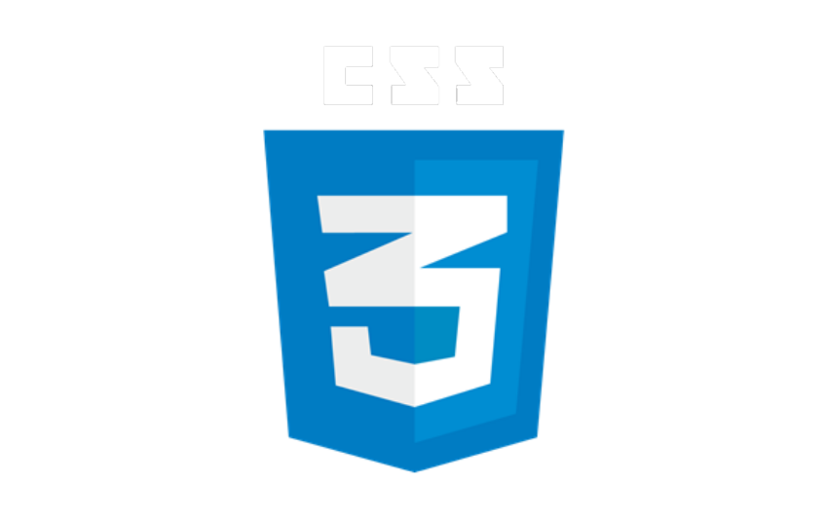
FUNGSI
01
Mempercepat loading pada halaman web
02
Memberikan lebih banyak variasi untuk tampilan
03
Mempermudah pengelolaan kode
04
membuat tampilah website terlihat lebih rapi di semua ukuran la

Slide 41
Inline CSS: Properti CSS didefinisikan dalam elemen HTML menggunakan atribut style. Aturan ini memiliki prioritas tertinggi.
Jenis
Internal CSS: Aturan CSS dideklarasikan dalam tag <style> dalam dokumen HTML dan berlaku untuk seluruh halaman tersebut.
CASCADING STYLE SHEET
External CSS: Aturan CSS dideklarasikan dalam file terpisah dengan ekstensi .css dan diterapkan pada satu atau lebih halaman HTML.

Slide 42

https://www.dicoding.com/blog/apa-itu-javascript-fungsi-dan-contohnya/
https://www.niagahoster.co.id/blog/javascript-adalah/
https://www.panduancode.com/2019/07/perbedaan-server-side-scripting-dan-client-side-scripting.html?m=1
https://www.sekawanmedia.co.id/blog/aplikasi-berbasis-web/
https://www.gramedia.com/literasi/pengertian-http/
https://developer.mozilla.org/en-US/docs/Web/HTML
https://elib.unikom.ac.id/files/disk1/618/jbptunikompp-gdl-fitrinim10-30855-10-unikom_f-i.pdf
https://student-activity.binus.ac.id/himsisfo/2017/03/2-tier-architecture-vs-3-tier-architecture/
https://kumparan.com/kabar-harian/pengertian-world-wide-web-www-jenis-jenis-dan-fungsinya-1wsvVyyPxcW
https://www.w3resource.com/html/attributes/html-scheme-attribute.php
https://www.w3schools.com/html/html_elements.asp
https://tanyadigital.com/database-server-adalah/
https://www.kompas.com/skola/read/2022/06/08/180000369/web-browser--pengertian-fungsi-dan-contohnya
https://qastack.id/programming/1043001/what-is-the-meaning-of-cascading-in-css
https://www.hostinger.co.id/tutorial/apa-itu-web-server
https://www.w3schools.com/html/html_elements.asp
SUMBER

